Slide 1
Réalisations de pochettes pour disques vinyles 33tours.
Classes de secondes arts visuels.

Slide 2
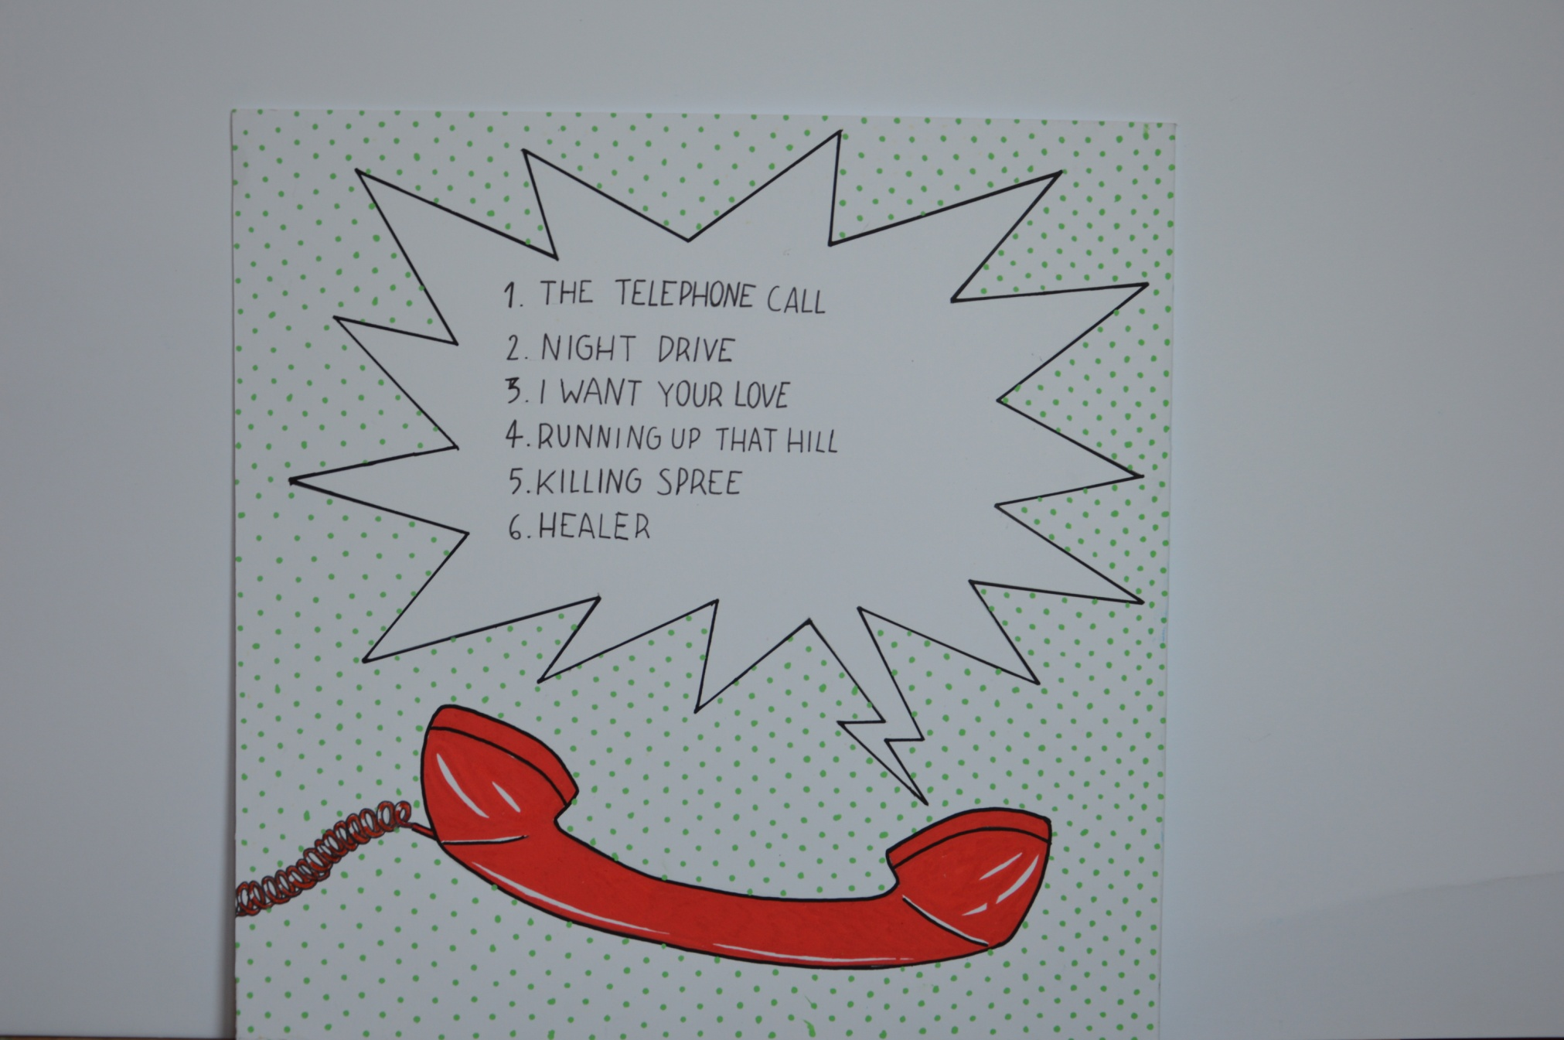
Julia Staswewski

Slide 3
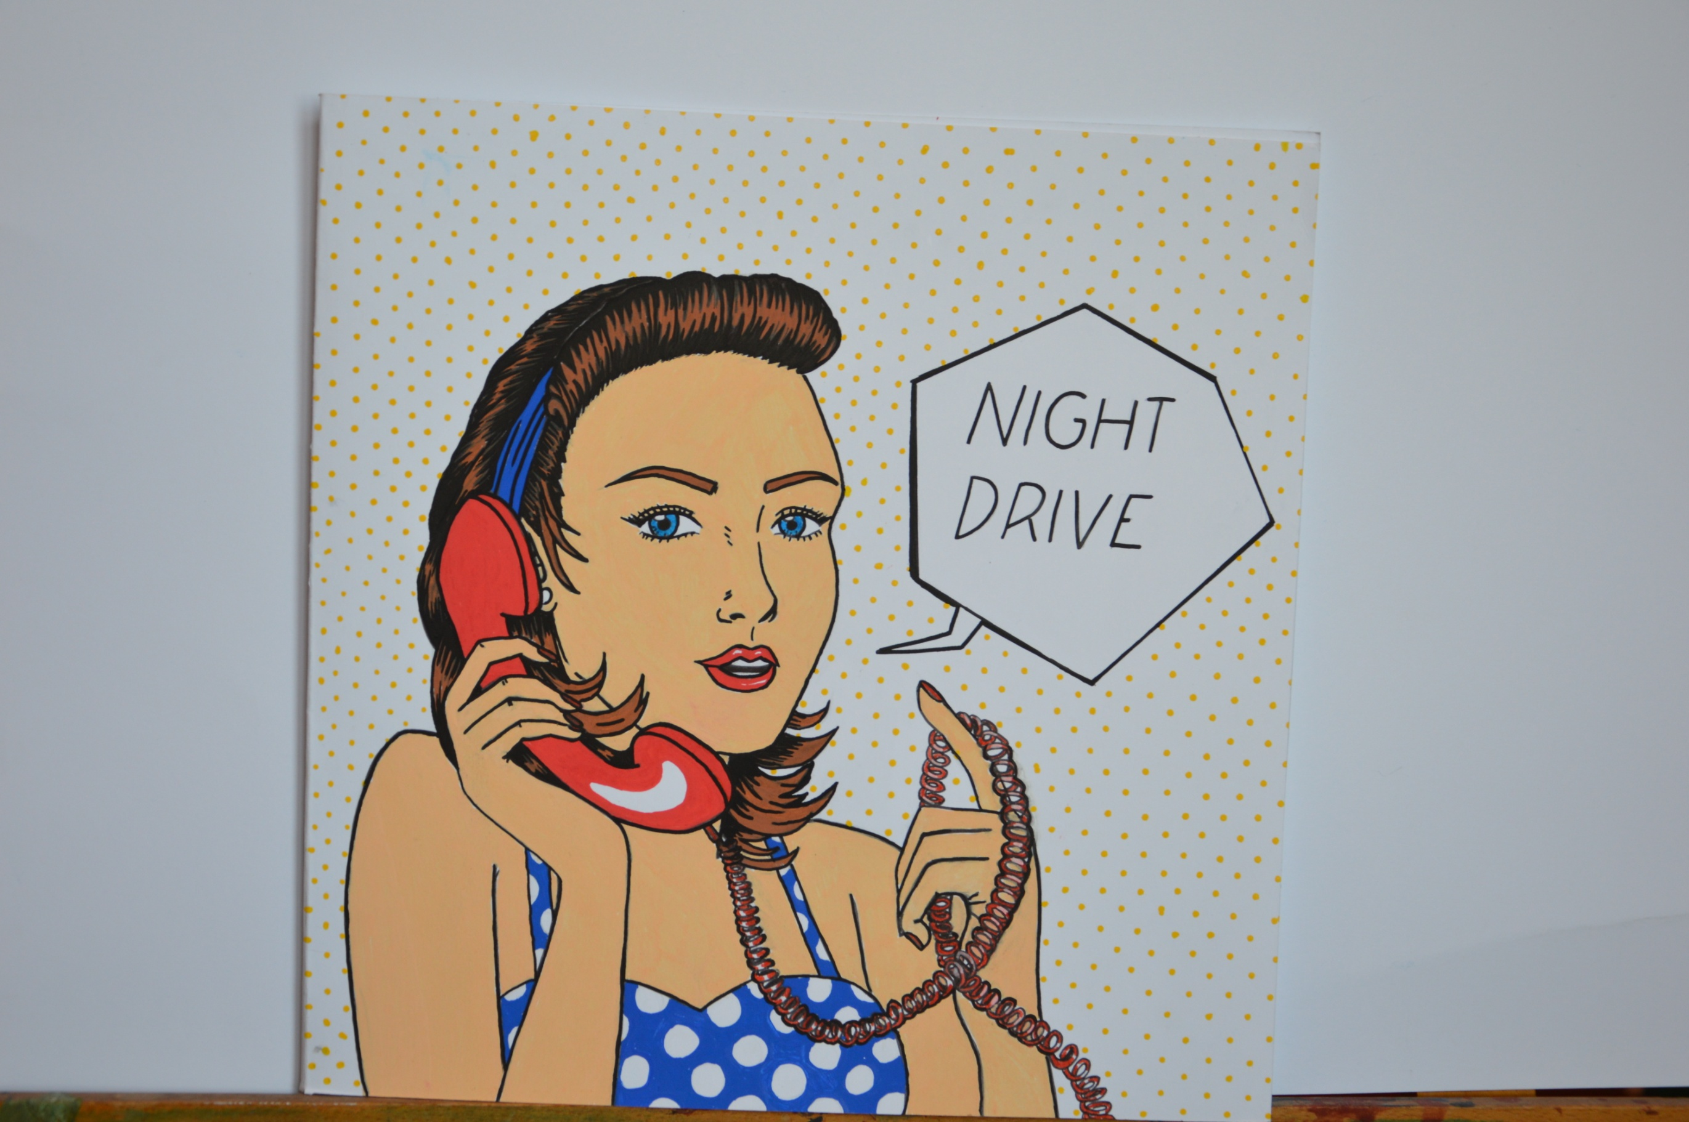

Slide 4
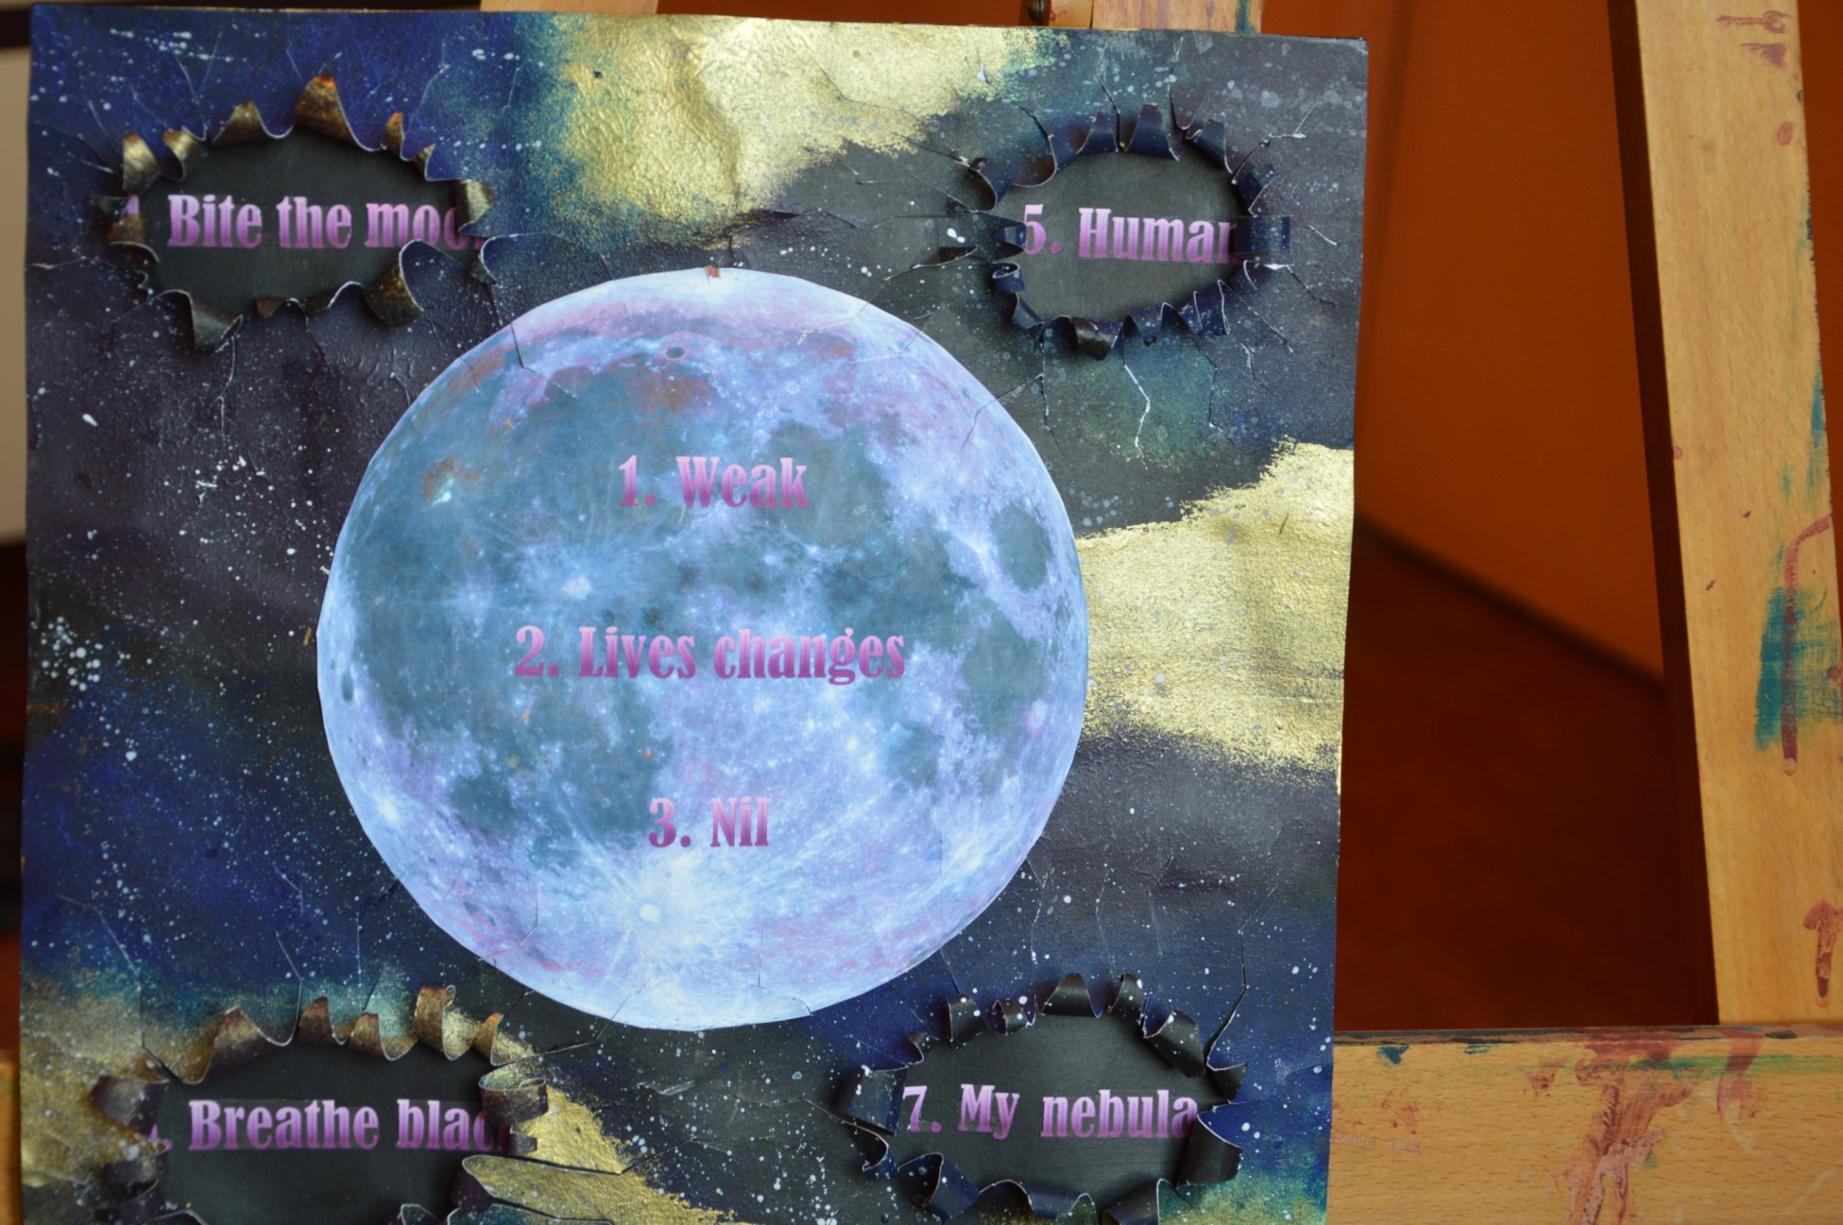
Manon DONADEL

Slide 6
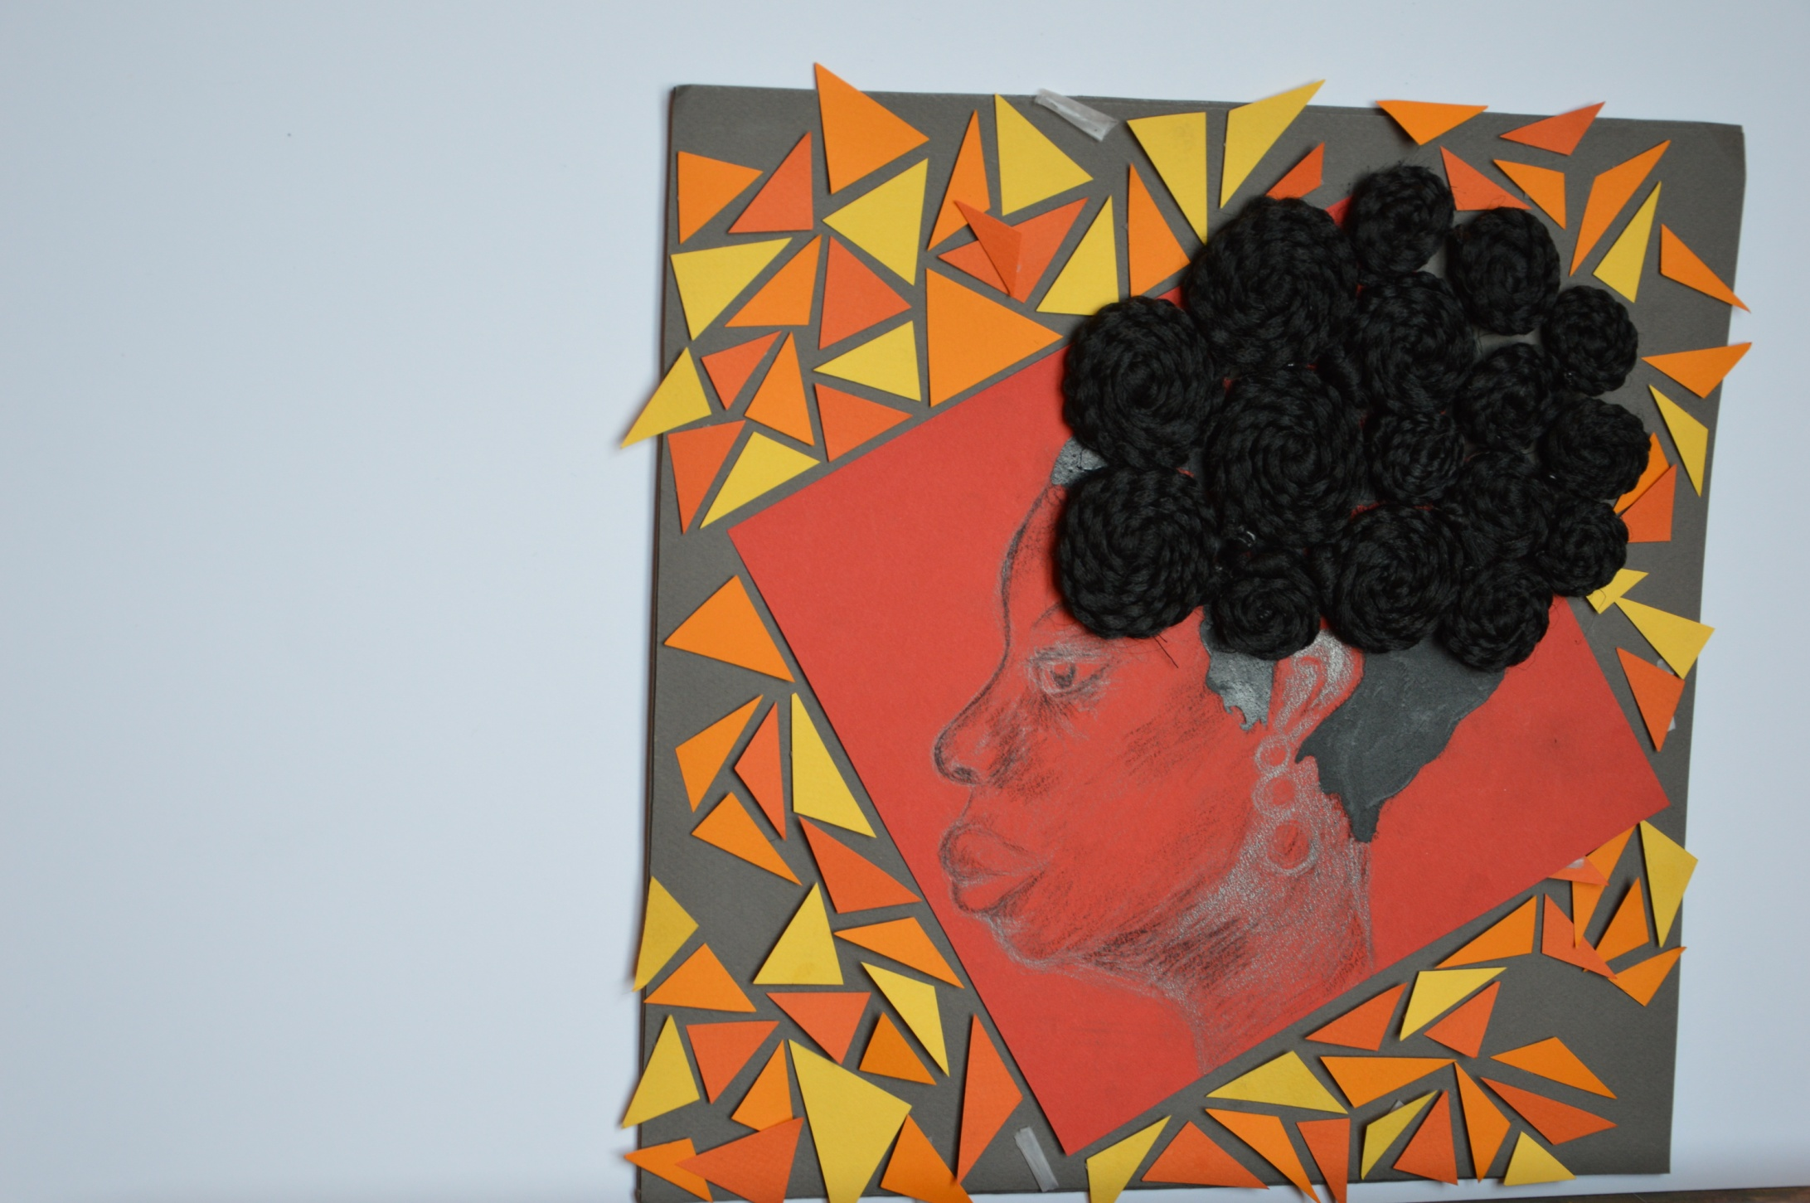
Nina Simone par SIDIBE Kensa.

Slide 7
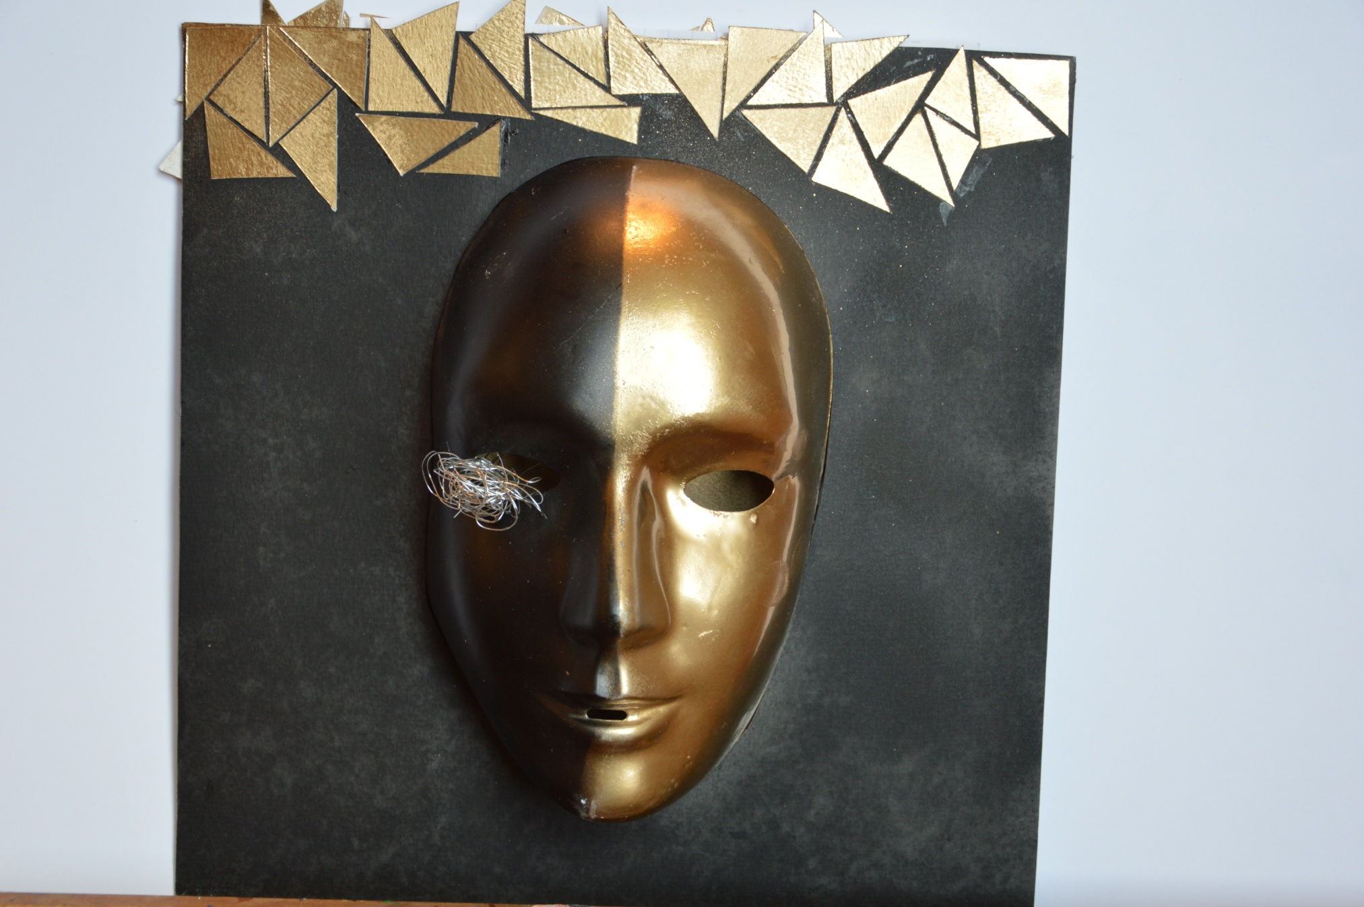
DURUP-LEPAGE Jade

Slide 8
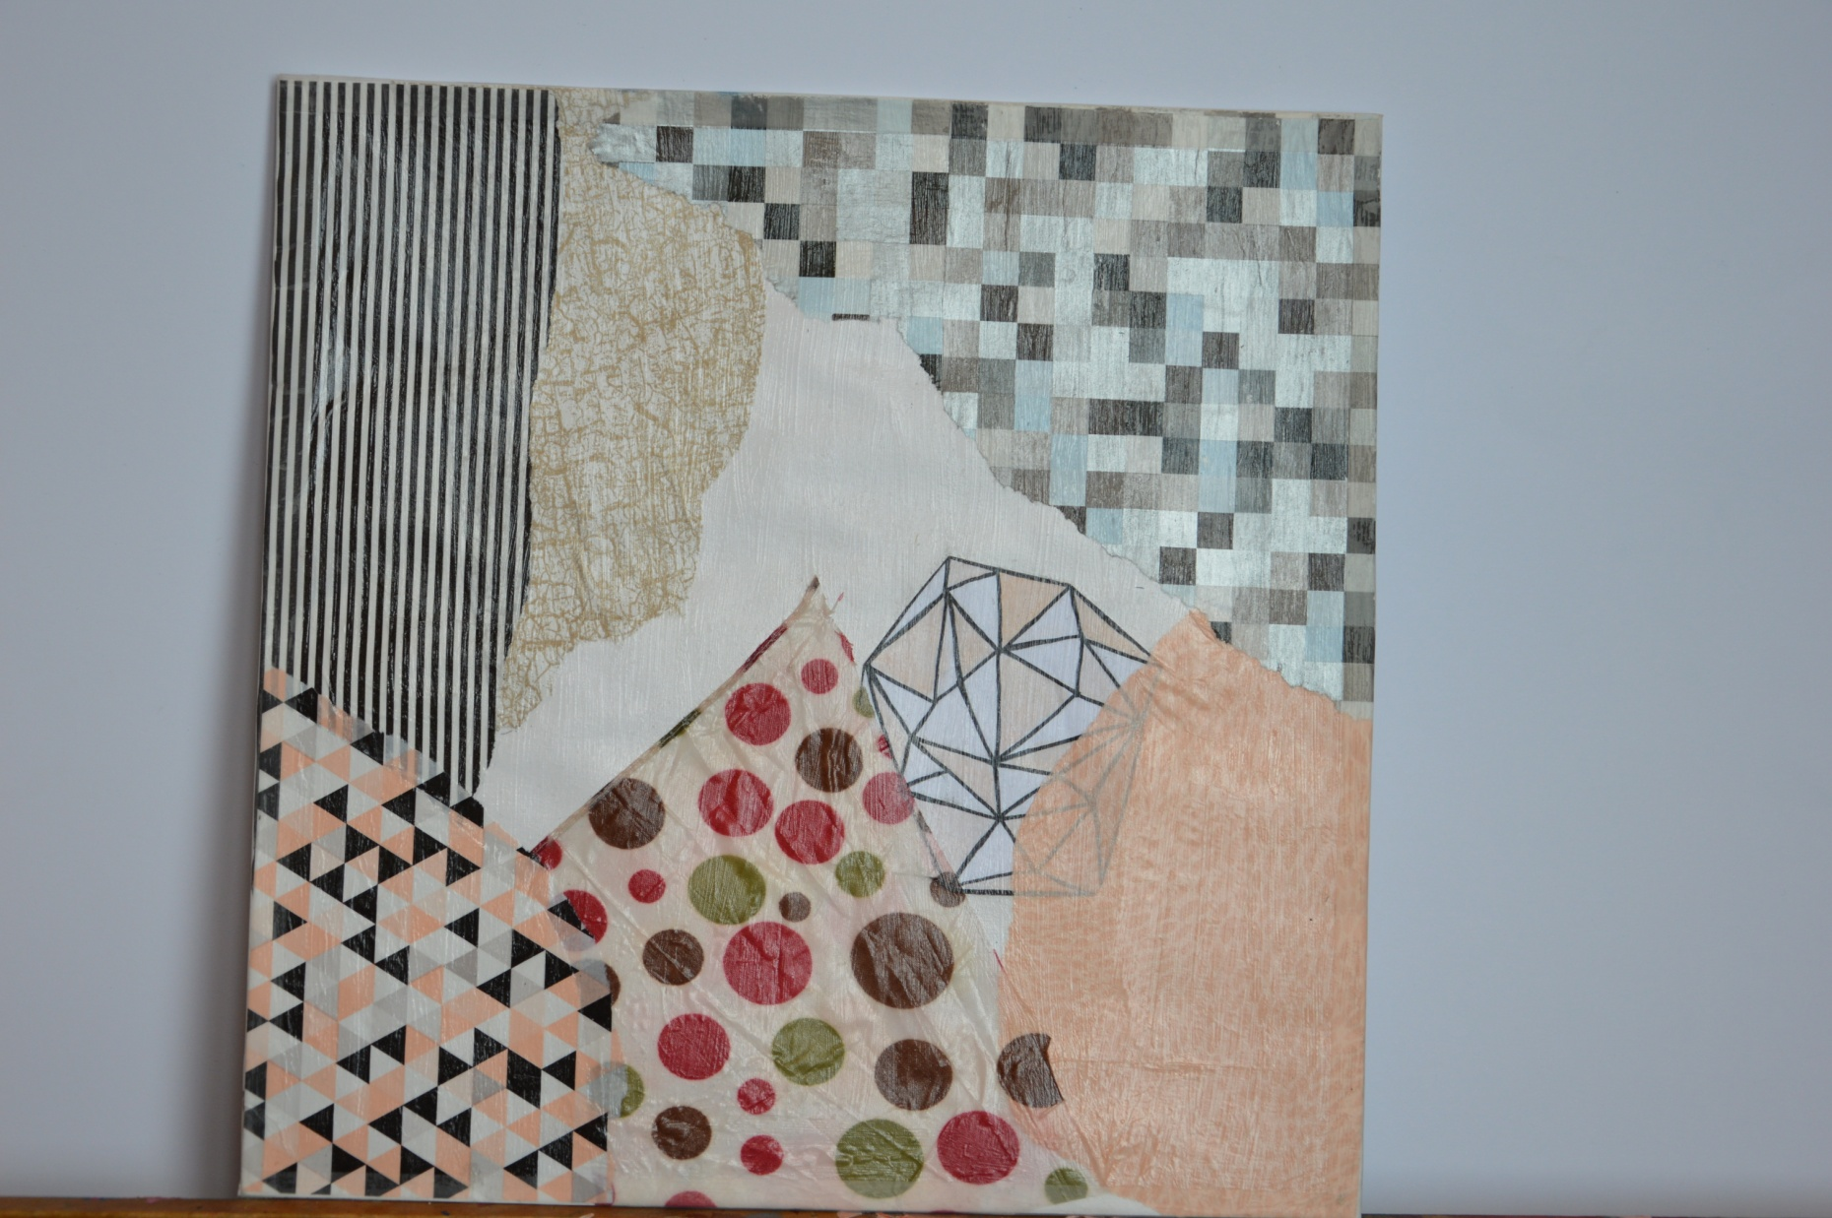
Maylis Gallier.
Face recto: collages de différentes textures .

Slide 9
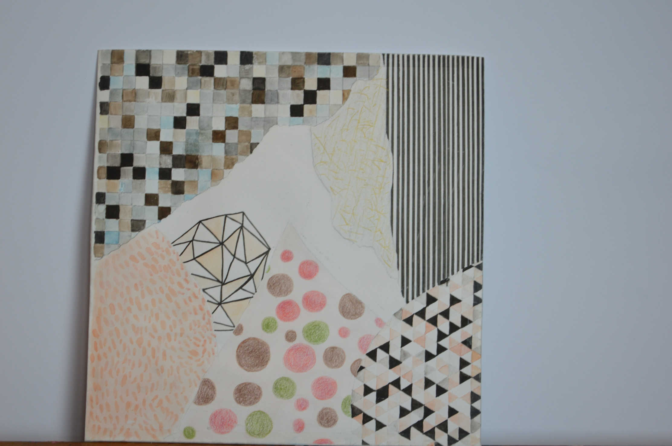
Verso:
Imitation à l’encre et à l’aquarelle du recto.

Slide 10
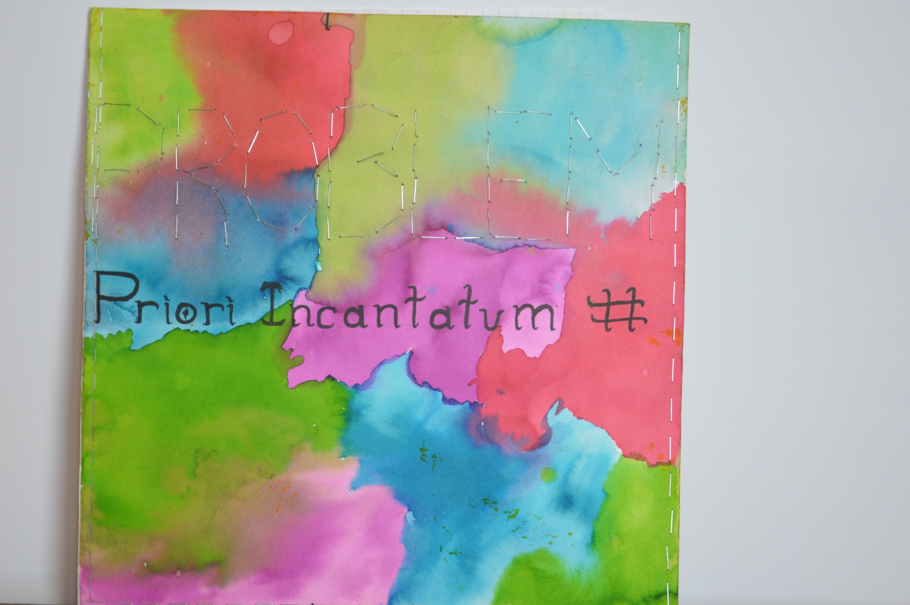
Anne Gaelle Pochauvin.
Aquarelle, encre et agraphes

Slide 11
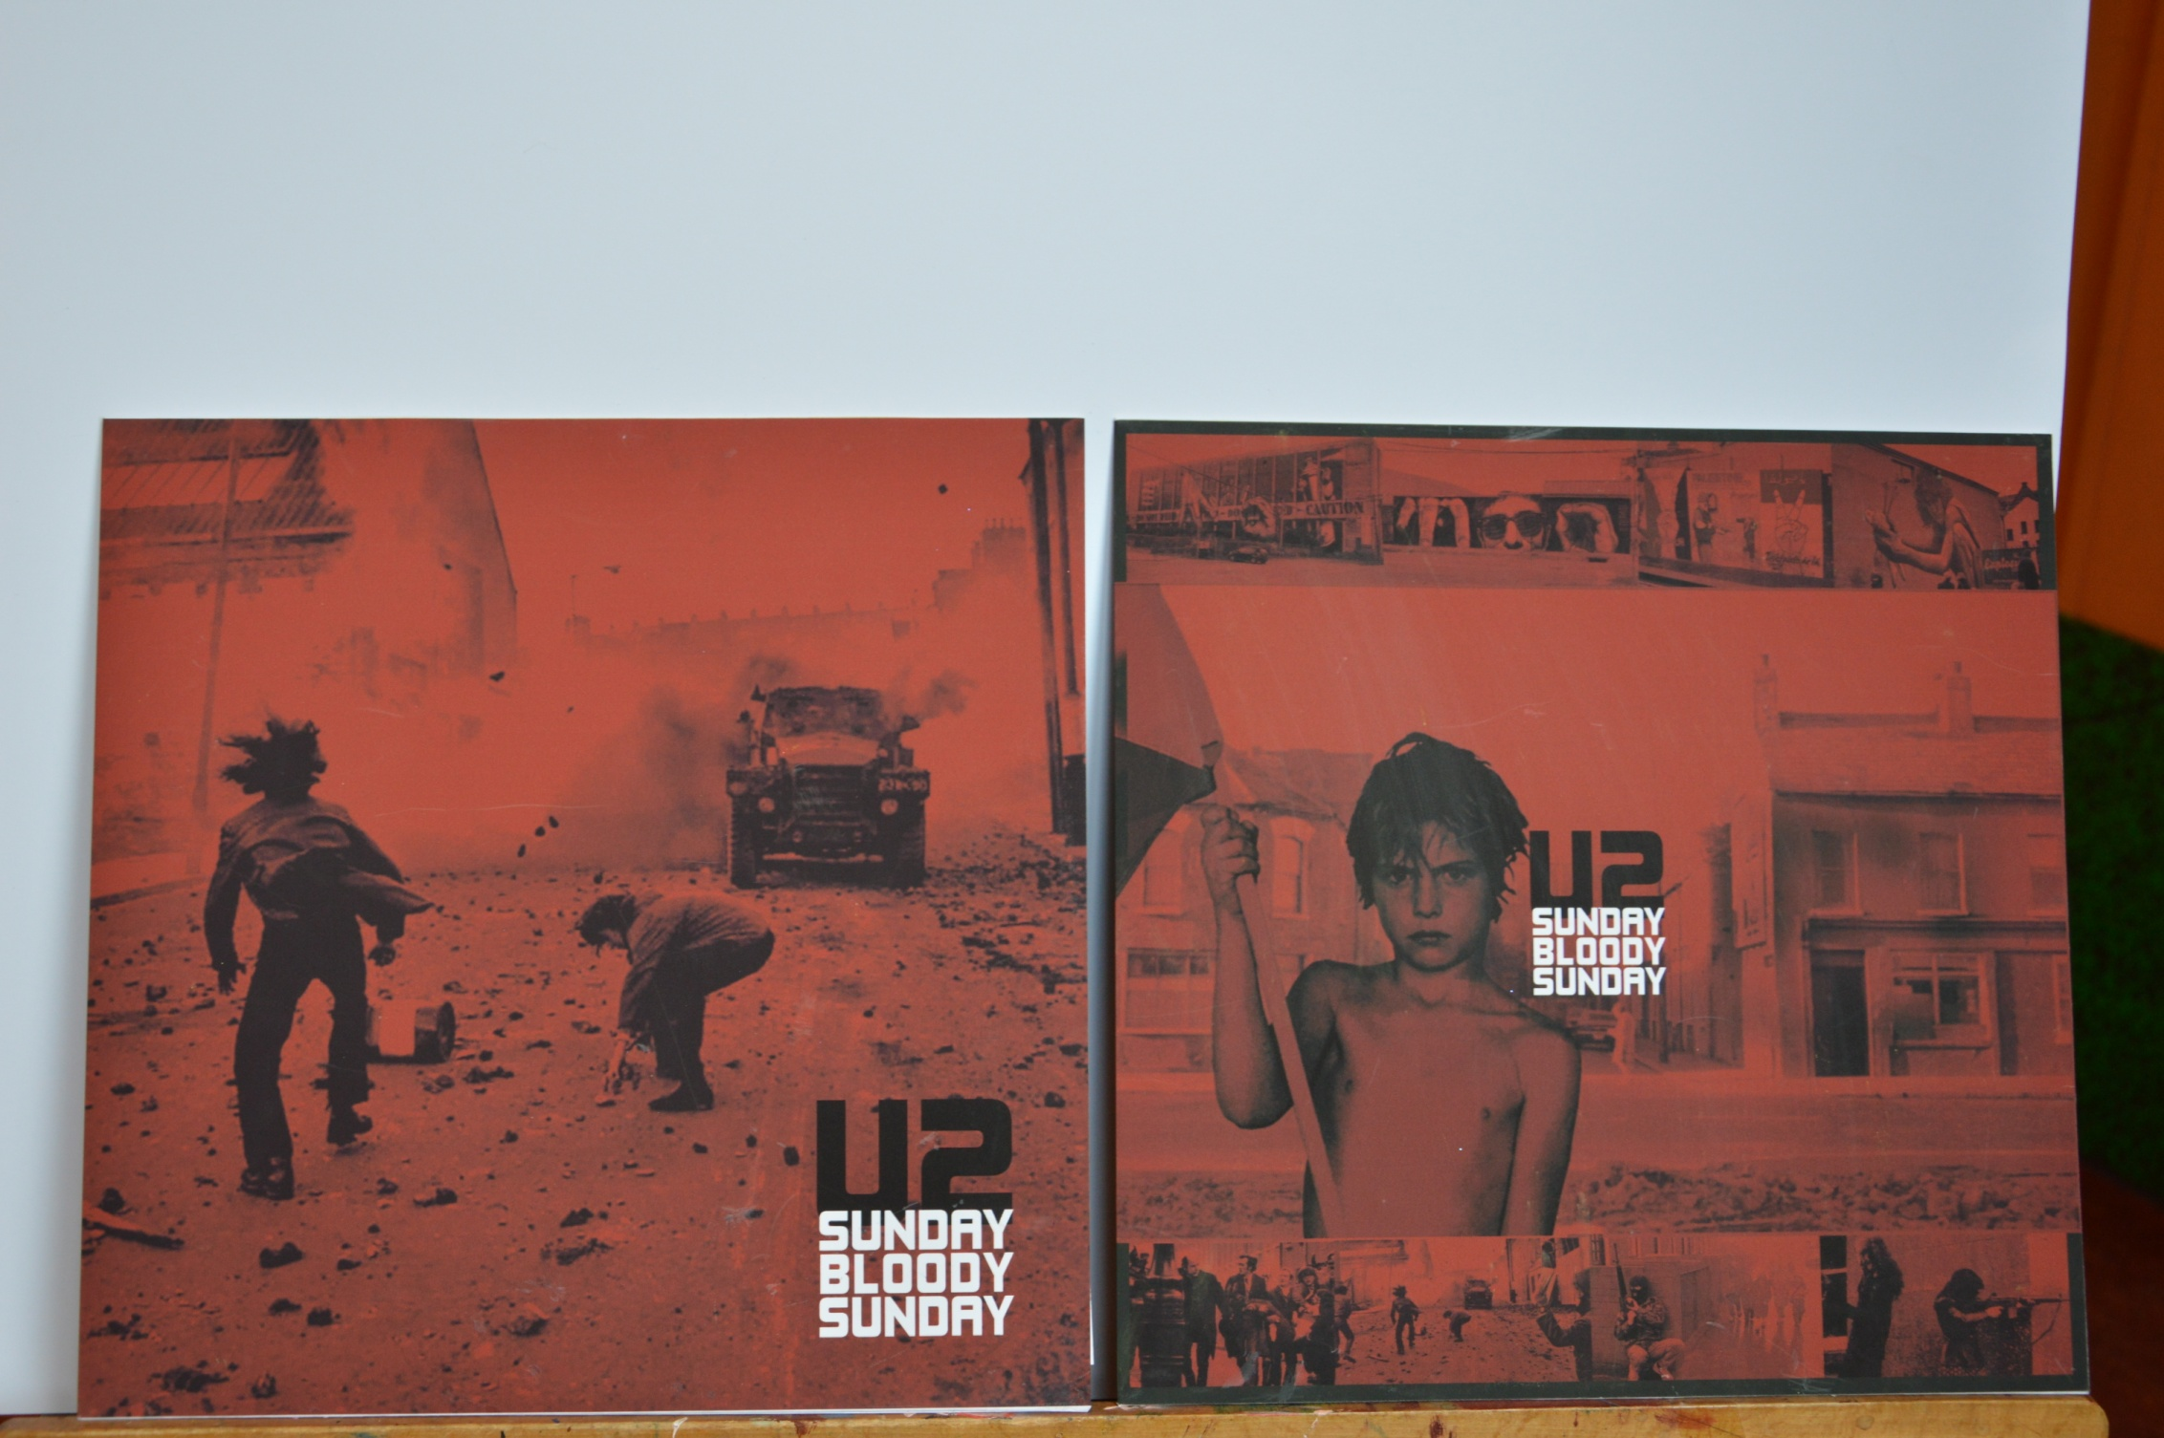
Mathilde LEMEN

Slide 12
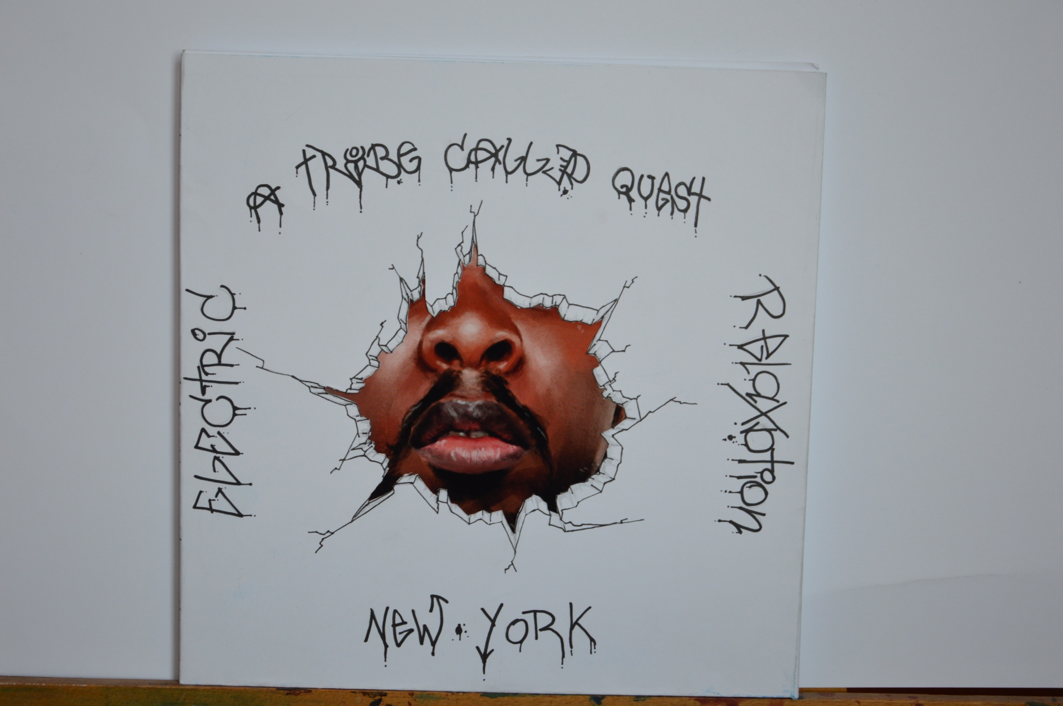
Nils Lafontan

Slide 13
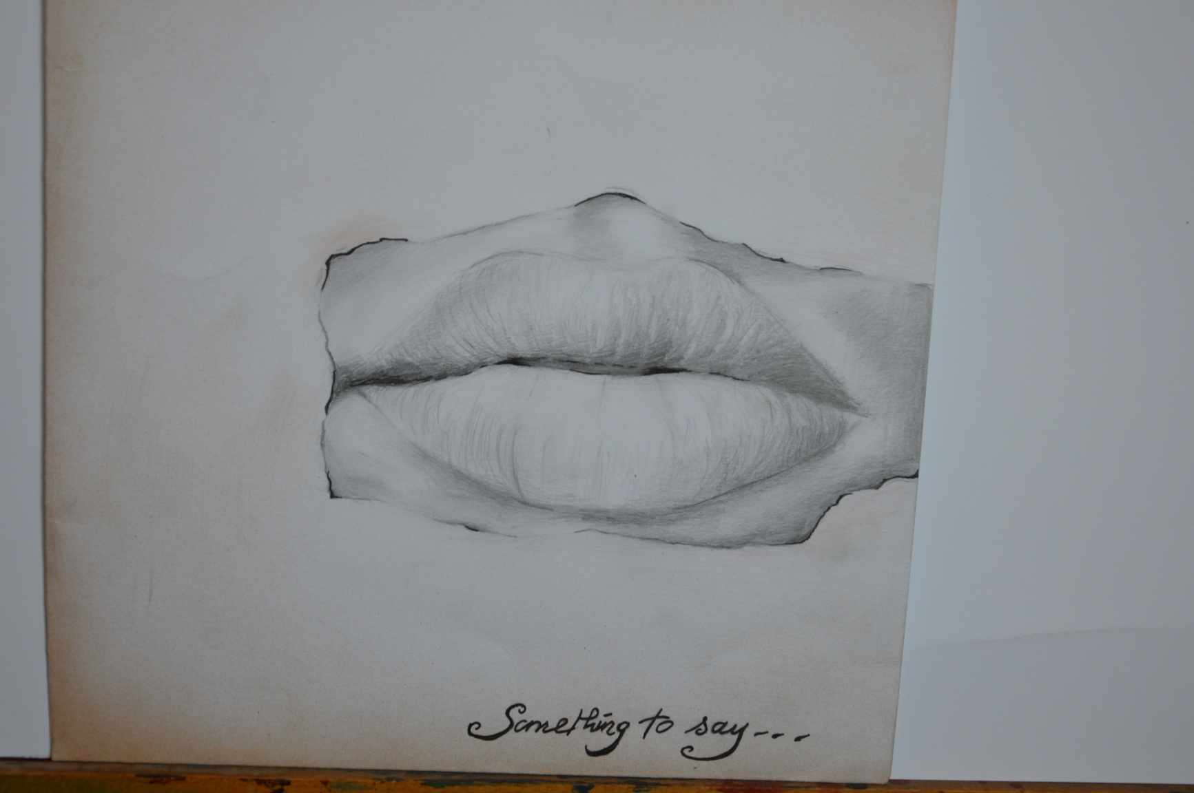
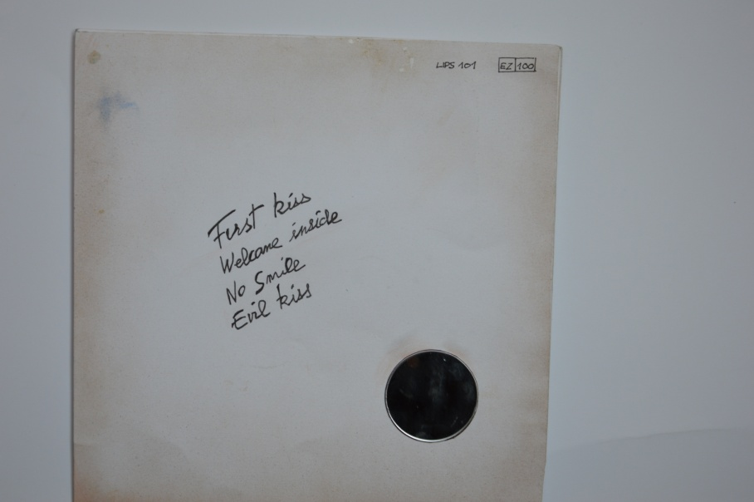
Eléana RIETH

